Slide 1


Rady a odporúčania pre výkon revízií, opráv a obsluhy podľa predpisov
Ing. Michal Horňak

Slide 2

Príprava na výkon odbornej prehliadky a odbornej skúšky (revízie)
V prvom rade prevádzkovateľ vyhradeného technického zariadenia (VTZ) po dohode s revíznym technikom pripraví VTZ na vykonanie kontroly a podľa potreby zabezpečí odpojenie zariadenia od prívodu energie, meranie, odplynenie, dýchacie prístroje, oživovaciu techniku a podobne (§ 9 ods. 3 vyhlášky MPSVR SR č. 508/2009 Z. z.).
Následne prevádzkovateľ pripraví pre revízneho technika sprievodnú technickú dokumentáciu – návod na obsluhu VTZ, prevádzkový poriadok, prevádzkový denník VTZ, správu o východiskovej revízii, správu o poslednej revízii (§ 6 a § 8 písm. a) vyhlášky MPSVR SR č. 508/2009 Z. z.).
Prevádzkovateľ poskytne pre revízneho zodpovedného zamestnanca – obsluhu zariadenia, ktorý mu pre účely revízie zapne, vypne zariadenie a vykoná s ním potrebné úkony. Revízny technik nevykonáva obsluhu zariadenia!

Slide 3
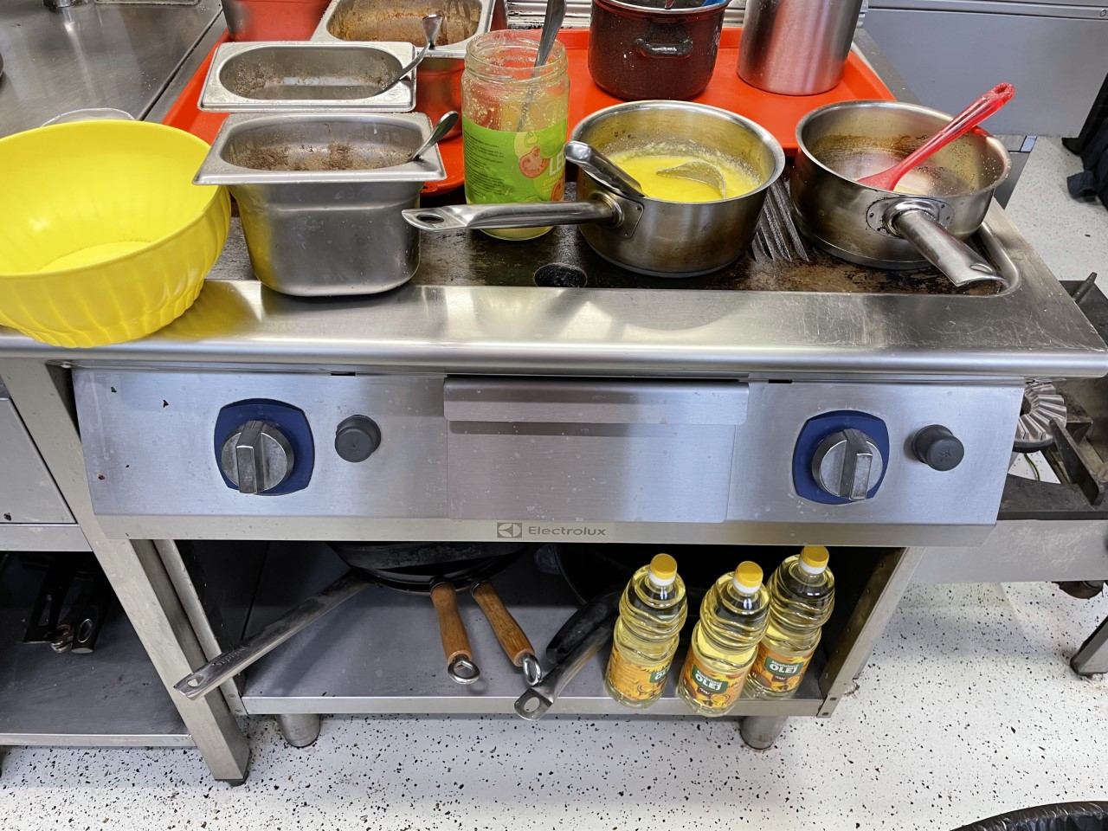

Príprava na výkon revízie nemá vyzerať takto

Slide 4
Čomu je potrebné venovať zvýšenú pozornosť?
Čím je podrobnejšie špecifikované VTZ revíznym technikom, konkrétne jeho druh, označenie a technické parametre, tým viac je chránený revízny technik, ak by došlo k budúcej zámene zariadenia, ktoré je rovnakého modelu. Určite je potrebné uvádzať výrobné číslo, rok výroby zariadenia a podrobný popis jeho umiestnenia.
Bez predloženej technickej dokumentácie VTZ revízny technik nemôže spoľahlivo zhodnotiť technický stav zariadenia. Samotné technické normy nestačia!
Revízny technik pri výkone revízie VTZ elektrického nie je kompetentný nahradiť protokol o určení vonkajších vplyvov, ktorý má vyť vypracovaný odbornou komisiou menovanou prevádzkovateľom zariadenia, tetou „Pre účely tejto odbornej prehliadky a odbornej skúšky určujem nasledovné vonkajšie vplyvy...“ V takom prípade preberá na seba zodpovednosť prislúchajúcu prevádzkovateľovi zariadenia.

Slide 5
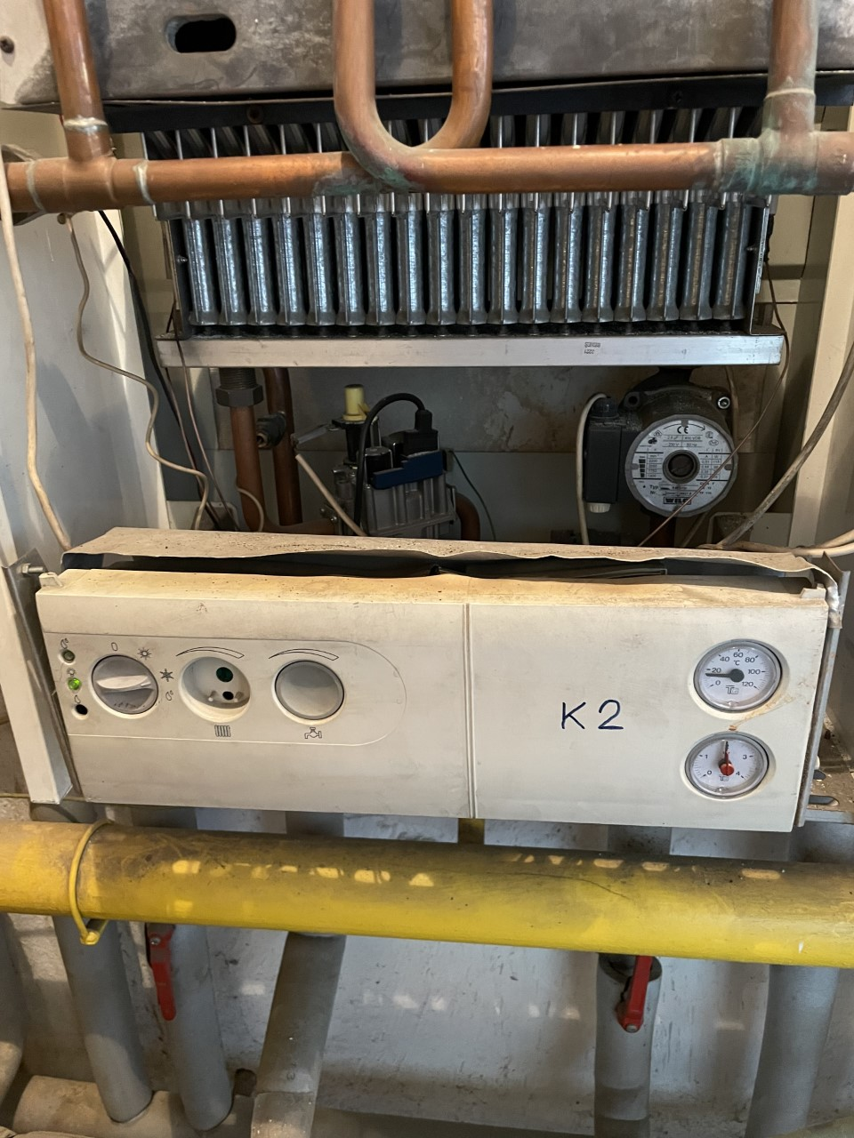
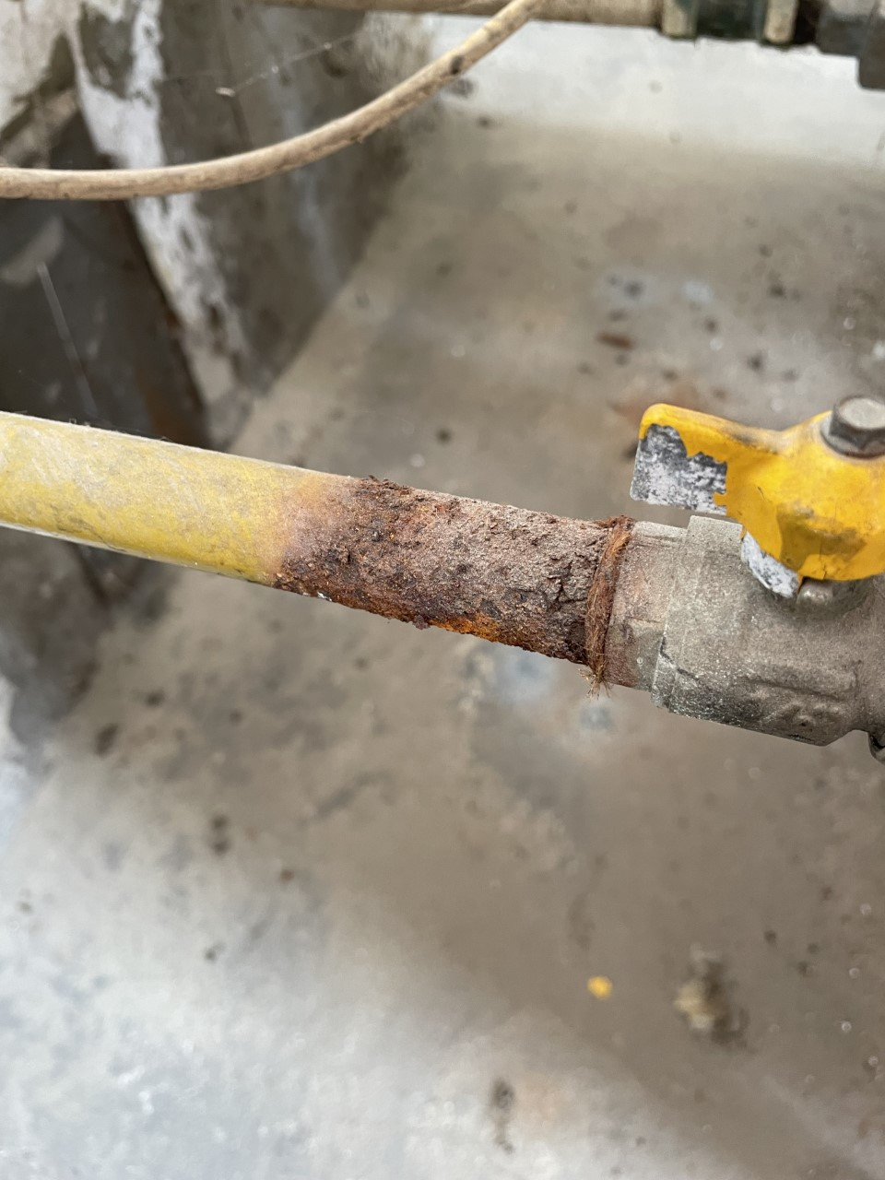

Samotná prehliadka VTZ
Je často dosť podceňovaná a pri tom len na základe nej je možné identifikovať mnohé nedostatky, napr. koróziu NTL rozvodu plynu, chýbajúce, resp. poškodené kryty zariadení a pod.

Slide 6
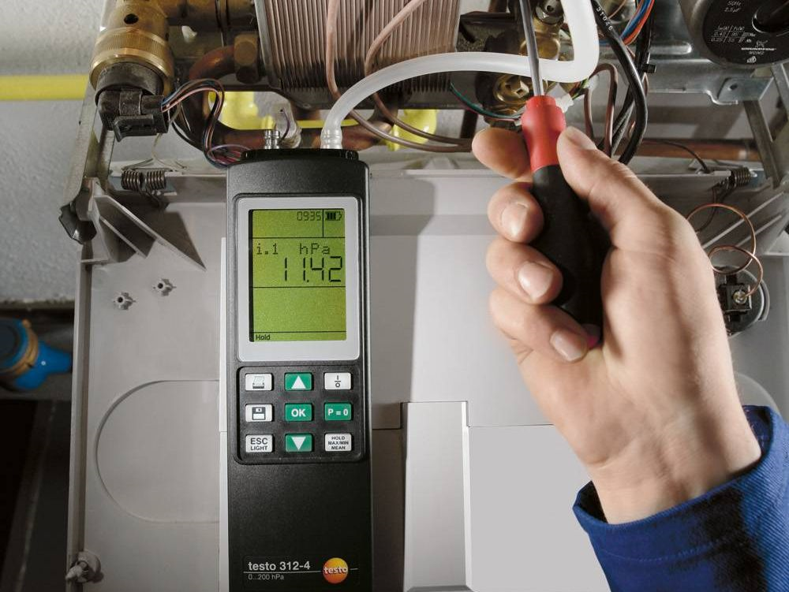
Skúška VTZ
Počas skúšky VTZ revízny technik meria technické veličiny a vyhodnocuje ich súlad s požiadavkami najmä technických noriem a technickou dokumentáciou výrobcu zariadenia. Aby namerané hodnoty boli presné, musí mať revízny technik stanovenú lehotu kalibrácii svojich meracích prístrojov, ktorá vychádza z odporúčaní výrobcu a z rozsahu využitia revízneho prístroja. Súpis použitých meracích prístrojov je súčasťou revíznej správy a má obsahovať aj informáciu o kalibrácii meracích prístrojov.

Slide 7

Vyhodnotenie revízie
Výsledkom správy o odbornej prehliadke a odbornej skúške musí byť jasne definovaná úroveň bezpečnosti VTZ, t. j. buď je zariadenie schopné bezpečnej prevádzky alebo nie je schopné bezpečnej prevádzky. Nič medzi tým neexistuje. Je potrebné sa vyvarovať záverom „Zariadenie bude schopné bezpečnej prevádzky...“ Pri takom závere preberá revízny technik na seba riziko neodstránenia nedostatku, ktorý môže byť závažného charakteru a nedovoľuje ďalšiu spoľahlivú prevádzku VTZ.
Ak revízny technik zistí nedostatky, ktoré nemajú závažný charakter, uvádza ich v revíznej správe s odporúčaným termínom ich odstránenia.
Pri nedostatkoch, ktoré majú priamy vplyv na bezpečnosť VTZ, revízny technik, nemôže vydať revíznu správu so záverom „Zariadenie je schopné bezpečnej prevádzky“.

Slide 8

Rady a odporúčania
Pri výkone revízii VTZ tlakových a plynových, pri ktorých sa vyžaduje vedenie prevádzkového denníka, je pri výkone revízie dôležité, aby revízny technik uviedol do prevádzkového denníka druh a rozsah revízie a všetky zistené nedostatky, vrátane záveru, či je VTZ schopné bezpečnej a spoľahlivej prevádzky. Je to tiež veľmi dôležité, ak by došlo k nejakej nežiadúcej udalosti v čase od vykonania revízie do odovzdania správy o jej vykonaní.
Nie je možné spájať viaceré druhy VTZ do jednej revíznej správy, najmä ak revízny technik nemá osvedčenie na daný druh VTZ. Stretávam sa s tým, že revízny technik VTZ tlakových v jednej revíznej správe overoval aj bezpečnosť VTZ plynových len pod pečiatkou a pod číslom osvedčenia revízneho technika VTZ tlakových a podobne.

Slide 9
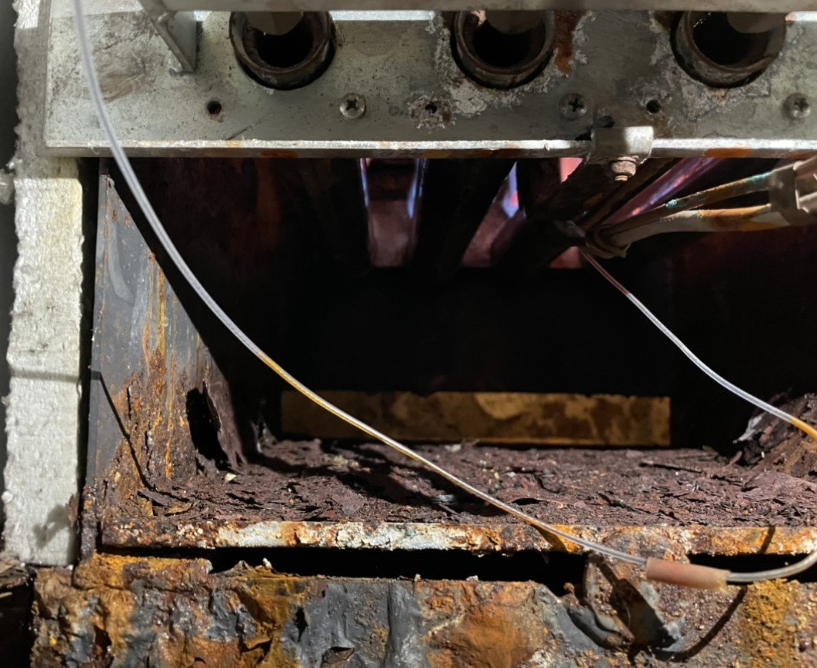
Opravy VTZ
Opravovať VTZ tlakové a plynové môže len osoba s osvedčením na opravy (§ 18 ods. 1 písm. a) a d) vyhlášky MPSVR SR č. 508/2009 Z. z.) len v rozsahu svojho osvedčenia. Uvedené platí aj pri písomnom doklade o overení odborných vedomostí vydanom revíznym technikom (§ 18 ods. 2 vyhlášky MPSVR SR č. 508/2009 Z. z.).
Pri opravách je potrebné venovať zvýšenú pozornosť zvarom. Osoba, ktorá vykonáva opravu prostredníctvom zvarového spoja, musí mať pre uvedené zvary požadovanú odbornú spôsobilosť – zváračský preukaz. Po opravách je potrebné vykonať kontrolu kvality uskutočnených zvarov prostredníctvom NDT skúšok odborne spôsobilou osobou.

Slide 10
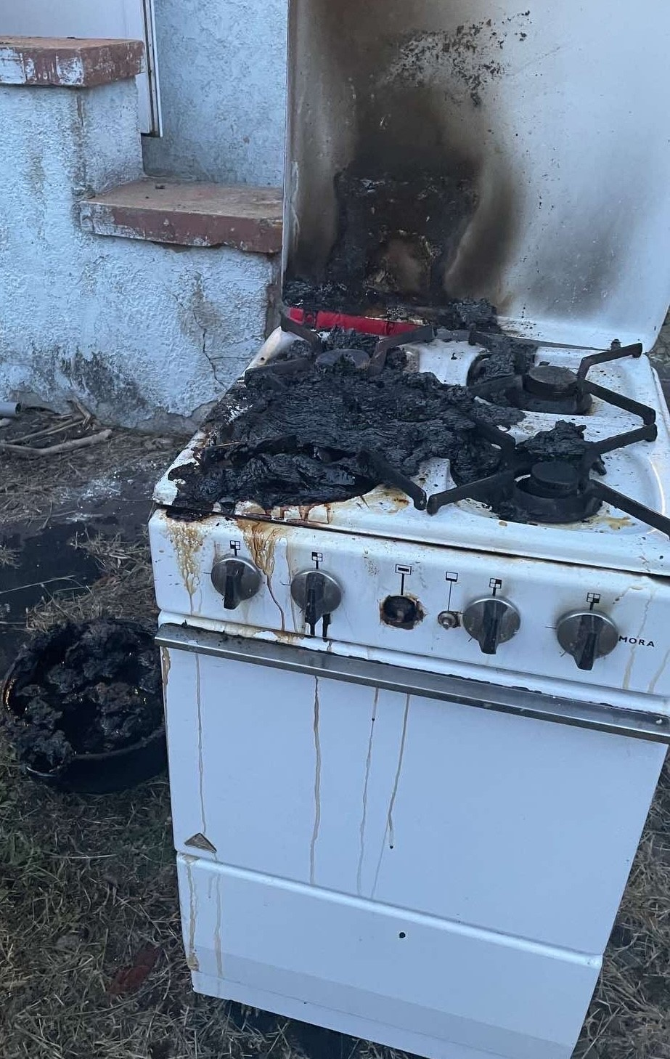
Obsluha VTZ
Obsluhovať VTZ tlakové a plynové môže len osoba s preukazom na obsluhu (§ 17 ods. 1 písm. a) a c) vyhlášky MPSVR SR č. 508/2009 Z. z.) len v rozsahu svojho preukazu. Uvedené platí aj pri písomnom doklade o overení odborných vedomostí vydanom revíznym technikom (§ 17 ods. 3 vyhlášky MPSVR SR č. 508/2009 Z. z.).
Osoba vykonávajúca obsluhu VTZ tlakových a plynových môže obsluhovať len zariadenia v rozsahu svojho dokladu o odbornej spôsobilosti (vrátane používaného média).

Slide 11


Ďakujem za pozornosť
Vy sa sústreďte na svoju prácu, my sa postaráme o Vašu bezpečnosť!
Ing. Michal Horňak
konateľ spoločnosti
SIC Safety Inspections and Controls, s. r. o.
mobil: +421915417908
e-mail: michal.hornak@sicsr.sk

